Slide 1
13
الفصل السابع
الشبكات الاجتماعية
(Social Networking) (ج 1)

Slide 2
عناصر المحاضرة
تعريف الشبكات الاجتماعية
إيجابيات الشبكات الاجتماعية
سلبيات الشبكات الاجتماعية
أشهر المواقع الاجتماعية

Slide 3

تعريف الشبكات الاجتماعية
هي خدمات تؤسسها وتبرمجها شركات كبري لجمع المستخدمين والأصدقاء ولمشاركة الأنشطة والاهتمامات، وللبحث عن تكوين صداقات والبحث عن اهتمامات وأنشطة لدى أشخاص آخرين. معظم الشبكات الاجتماعية الموجودة حالياً هي عبارة عن مواقع ويب تقدم مجموعة من الخدمات للمستخدمين مثل المحادثة الفورية والرسائل الخاصة والبريد الالكتروني والفيديو والتدوين ومشاركة الملفات وغيرها من الخدمات. تنقسم تلك الشبكات الاجتماعية حسب الاغراض فهناك شبكات تجمع أصدقاء الدراسة وأخرى تجمع أصدقاء العمل بالإضافة لشبكات التدوينات المصغرة وشبكات التواصل من خلال مقاطع الفيديو.

Slide 4
إيجابيات الشبكات الاجتماعية
تحفز على التفكير الإبداعي وبأنماط وطرق مختلفة بسبب التواصل مع أشخاص مثقفين ومن بيئات مختلفة.
تعمق مفهوم المشاركة والتواصل مع الآخرين وتعلم أساليب تواصل الفعال .
تساعد على قبول القضايا الخلافية.
تساعد على التعلّم وذلك عن طريق تبادل المعلومات مع الآخرين.
توفر فرصة التعلّم.
تحقق قدراً لا بأس به من الترفيه والتسلية.
تساعد في الحصول على وظيفة مناسبة.
تساعد على نشر الإعلانات بسهولة و يسر ولإعداد كبيرة من المستخدمين.
تساعد في التوصل على الأخبار والأحداث أولاً بأول.

Slide 5
سلبيات الشبكات الاجتماعية
إدمان الجلوس عليها مما يعطل الكثير من الأعمال.
مشاركة الصور والملفات المسيئة للحياء العام او للدين او للأشخاص.
نشر الاكاذيب والأفكار الضالة مثل ترويج العنف والمشاركة فيه والجنس والتورط فيه.
إقامة علاقات غير شرعية وإنشاء مجموعات تحمل افكار هدامة من شأنها اللعب بأفكار الشباب والدعوة إلى التمرد والعصيان.
التعرض للجرائم الالكترونية كما أخبر بذلك موقع Kaspersky الذي رصد أكثر من 43.000 ملف خبيث عام 2008 تم نشرها عبر الشبكات الاجتماعية مثل (فيس بوك).
التعرض للخداع فبعض الاشخاص المستخدمين لهذه المواقع عبارة عن مسوقين للمنتجات الخبيثة.

Slide 6
سلبيات الشبكات الاجتماعية، ... تابع
فتور الحس الاخلاقي كما ورد في دراسة أجرتها جامعة «ساوثرن كاليفورنيا» بالولايات المتحدة الامريكية وذلك نتيجة للكمية الهائلة من المعلومات مليئة بالدمار والعنف والتي من شأنها أن تعود الناس على مشاهد الألم والعذاب عند البشر مما يجعله أمراً مألوفاً.
ظهور لغة جديدة بين الشباب وهي «العربيزي» وهو إدخال الحرف الانجليزي في الكتابة بلفظ عربي.

Slide 7
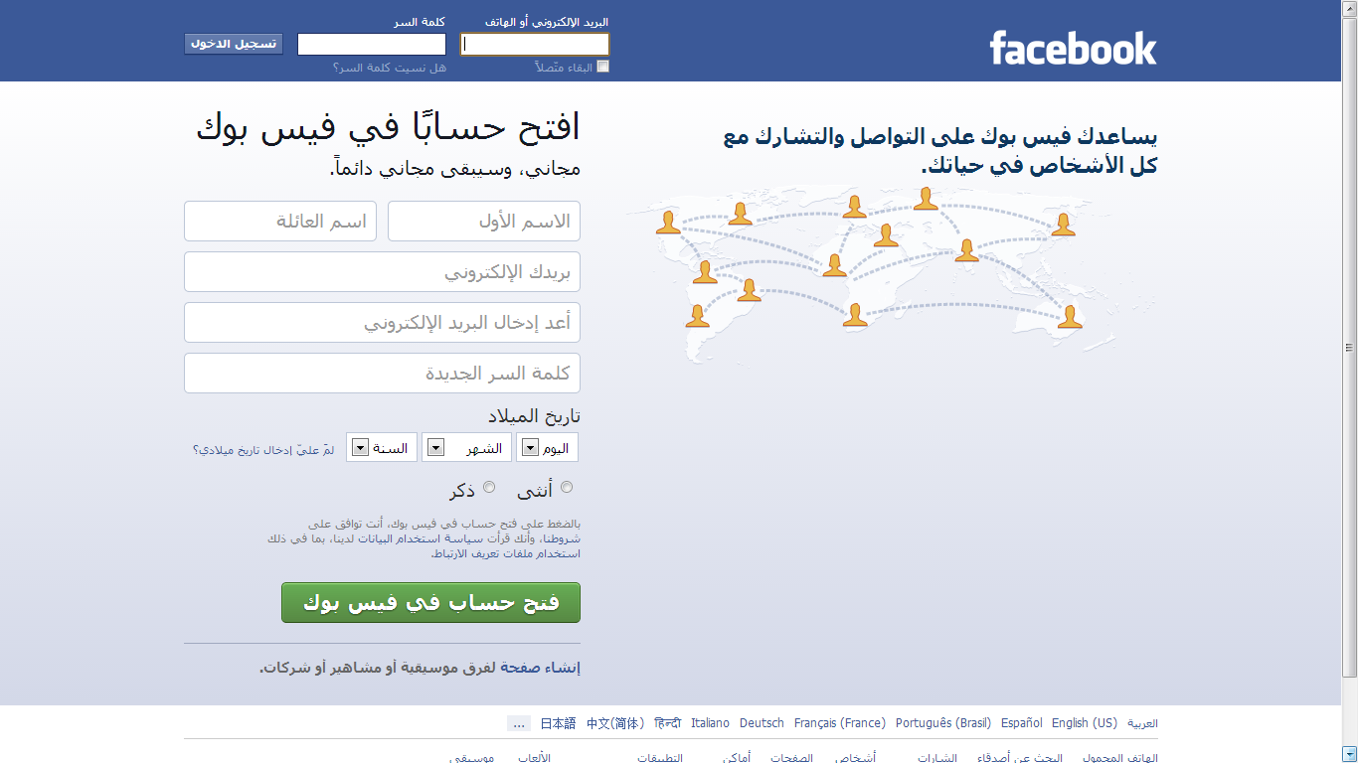
أشهر المواقع الاجتماعية
1- فيس بوك (Facebook)
عبارة عن موقع شبكة اجتماعية على شبكة الانترنت يمكن الدخول إليه مجاناً وتديره شركة «فيس بوك» محدودة المسئولية كملكية خاصة لها. فالمستخدمون بإمكانهم الانضمام إلى الشبكات التي تنظمها المدينة أو جهة العمل أو المدرسة أو الإقليم، وذلك من أجل الاتصال بالآخرين والتفاعل معهم. كذلك، يمكن للمستخدمين إضافة أصدقاء إلى قائمة أصدقائهم وإرسال الرسائل إليهم، وأيضاً تحديث ملفاتهم الشخصية وتعريف الأصدقاء بأنفسهم.

Slide 8
أشهر المواقع الاجتماعية، ... تابع
وقد قام مارك زوكربيرج بتأسيس الفيس بوك بالاشتراك مع كل من داستين موسكوفيتز وكريس هيوز الذين تخصصا في دراسة علوم الحاسب. كانت عضوية الموقع مقتصرة في بداية الأمر على طلبة جامعة هارفارد، ولكنها امتدت بعد ذلك لتشمل الكليات الأخرى في مدينة بوسطن وجامعة آيفي ليج وجامعة ستانفورد. ثم اتسعت دائرة الموقع لتشمل أي طالب جامعي، ثم طلبة المدارس الثانوية، وأخيراً أي شخص يبلغ من العمر 13 عاماً فأكثر.
يضم الموقع حالياً أكثر من 750 مليون مستخدم على مستوى العالم.
رابط الموقع: www.facebook.com

Slide 9
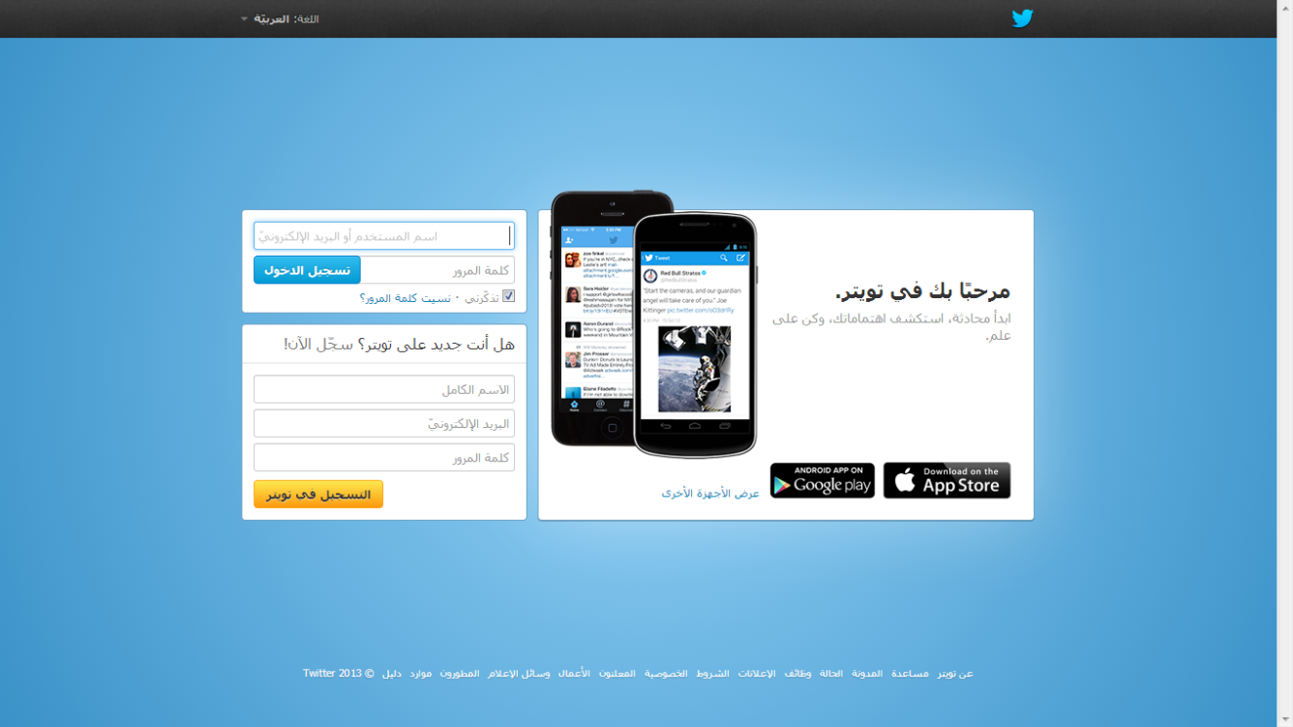
أشهر المواقع الاجتماعية، ... تابع
2- تويتر (Twitter)
هو موقع شبكات اجتماعية على شبكة الانترنت يقدم خدمة تدوين مصغر والتي تسمح لمستخدميه بإرسال تحديثات Tweets عن حالتهم بحد أقصى 140 حرف للرسالة الواحدة. وذلك مباشرة عن طريق موقع تويتر أو عن طريق إرسال رسالة نصية قصيرة SMS أو برامج المحادثة الفورية أو التطبيقات التي يقدمها المطورون مثل الفيس بوك وTwitBird . وتظهر تلك التحديثات في صفحة المستخدم ويمكن للأصدقاء قراءتها مباشرة من صفحتهم الرئيسية أو زيارة ملف المستخدم الشخصي، وكذلك يمكن استقبال الردود والتحديثات عن طريق البريد الإلكتروني، وخلاصة الأحداث RSS وعن طريق الرسائل النصية القصيرة SMS وذلك باستخدام أربعة أرقام خدمية تعمل في الولايات المتحدة وكندا والهند بالإضافة للرقم الدولي والذي يمكن لجميع المستخدمين حول العالم الإرسال إليه في المملكة المتحدة.

Slide 10
أشهر المواقع الاجتماعية، ... تابع
ظهر الموقع في أوائل عام 2006 كمشروع تطوير بحثي أجرته شركة Obvious الأمريكية في مدينة سان فرانسيسكو، وبعد ذلك أطلقته الشركة رسمياً للمستخدمين بشكل عام في أكتوبر 2006. وبعد ذلك بدأ الموقع في الانتشار كخدمة على الساحة في عام 2007 من حيث تقديم التدوينات المصغرة.
رابط الموقع: www.twitter.com

Slide 11
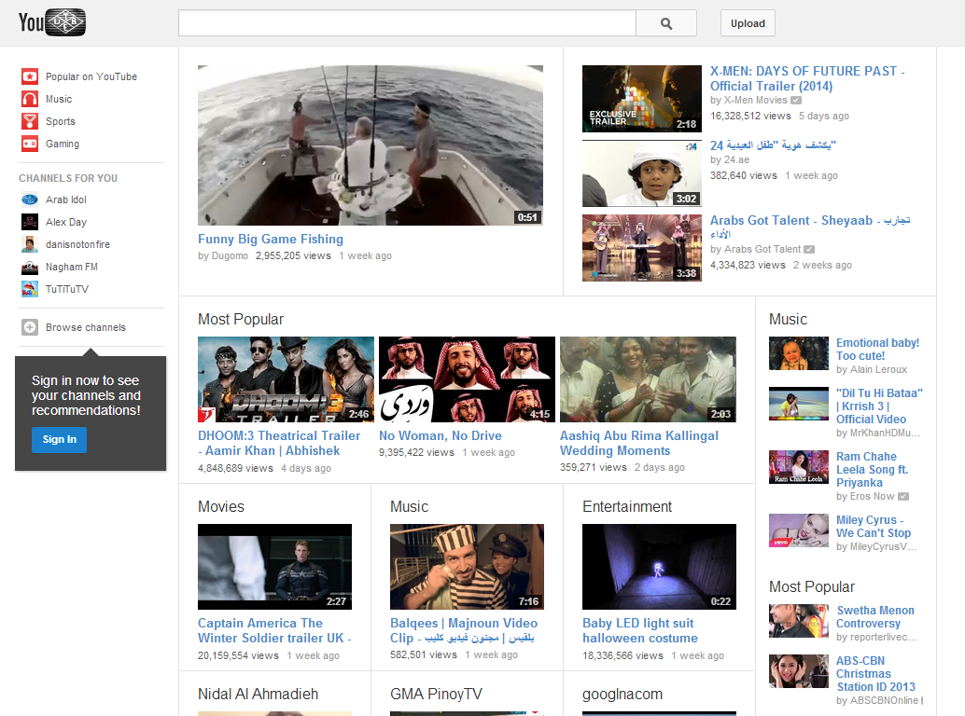
أشهر المواقع الاجتماعية، ... تابع
3- يوتيوب (YouTube)
هو موقع اجتماعي على شبكة الانترنت متخصص بمشاركة الفيديو بحيث يسمح للمستخدمين برفع ومشاهدة ومشاركة مقاطع الفيديو بشكل مجاني. تأسس موقع يوتيوب في فبراير عام 2005 بواسطة ثلاث موظفين سابقين في شركة PayPal وهم تشاد هيرلي وستيف تشين وجادو كريم، ويستخدم تقنية Adobe Flash لعرض المقاطع المتحركة. محتوى الموقع يتنوع بين مقاطع الافلام، التلفزيون، مقاطع الموسيقي، الفيديو المنتج من قبل الهواة، وغيرها. وفي أكتوبر 2006 أعلنت شركة Google الوصول لاتفاقية لشراء الموقع مقابل 1.65 مليار دولار أمريكي وهو يعتبر من مواقع ويب 2.0 . اختارت مجلة «تايم» الامريكية موقع «يوتيوب» على الانترنت عام 2006 لدوره في إعطاء الفرصة لزواره في إنتاج المواد التي يعرضونها في الموقع
رابط الموقع: www.youtube.com

Slide 12
أشهر المواقع الاجتماعية، ... تابع
مميزات موقع يوتيوب YouTube:
الفيديو:
الملفات المرسلة ليوتيوب يجب أن لا يزيد طولها عن 15 دقيقة للمستخدمين الجدد ولكن يمكن ان تزيد المدة للمستخدمين الاخرين، وأن لا يزيد حجمها على 1 جيجابايت (1024 ميجابايت). يمكن رفع الملفات ذات الامتدادات التالية: WMV، و AVI، و MOV، و MPEG، و MP4، و3GP يمكن رفع الأفلام ذات الامتداد 3GP من الهاتف النقال مباشرة عن طريق الموقع الخاص بالهواتف وهو m.youtube.com
الصوت:
تحتوي الملفات المرفوعة في يوتوب على صوتيات بصيغة MP3. وبشكل افتراضي يكون نظام الصوت فردي mono، مع معدل 64 كيلوبت للثانية، مع تخفيض الإشارة الصوتيةsampling إلى 22050 هرتز.
جودة الأفلام:
أبعاد الأفلام بشكل افتراضي تكون 320 × 240 بكسل، وتستخدم مرمازcodec سورنسون سبارك H.263. معدل البت لإشارة الفيديو هو حوالي 314 كيلوبت لكل ثانية، أما معدل الإطار frame rate فيعتمد على الملف المرفوع.
في مارس 2008 أطلق الموقع خاصية جديدة تسمح برفع ملفات أفضل جودة، ويتم عرضها بأبعاد 480 × 360 بكسل. و أطلقت جودات أخرى وهي 720p و 1080p كما تم إضافة تقنية عالي الوضوح HD وتم إضافة تقنية 3D اي مشاهدة المقاطع بالتقنية الثلاثية الابعاد وحاليا يمكن عرض الأفلام بدقة 4K وهي دقة كبيرة جدا وشديدة الوضوح

Slide 13
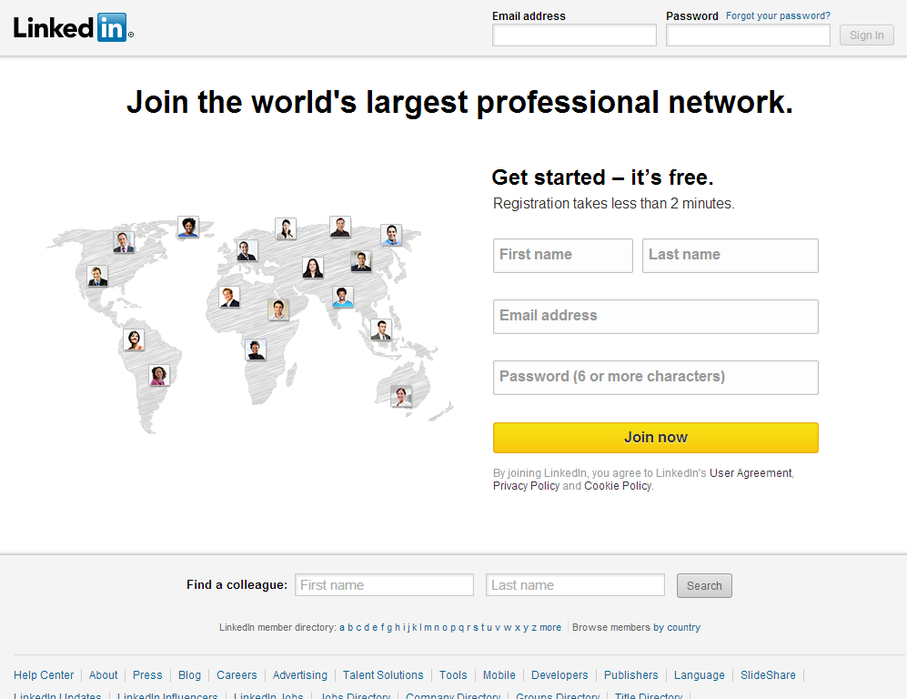
أشهر المواقع الاجتماعية، ... تابع
4- لينكد إن (Linked in)
هو موقع على شبكة الإنترنت يصنف ضمن الشبكات الاجتماعية, تأسس في ديسمبر عام 2002 وبدأ التشغيل الفعلي في 5 مايو 2003. يستخدم الموقع أساسًا كشبكة تواصل مهنية. في يونيو 2012 بلغ عدد المسجلين في الموقع أكثر من 175 مليون عضو من أكثر من 200 دولة.
الموقع متوفر بـ 19 لغة عالمية، منها الإنجليزية والفرنسية والألمانية والإسبانية والبرتغالية والروسية والتركية واليابانية.
بحسب شركة كوانتكاست في شهر أكتوبر 2012 فإن لينكد إن يزوره شهريًا أكثر من 42.7 مليون زائر فريد من داخل أمريكا، وأكثر من 117.2 مليون زائر فريد من أنحاء العالم
رابط الموقع: www.linkedin.com

Slide 14
أشهر المواقع الاجتماعية، ... تابع
مميزات موقع لينكد إن (Linked in):
المشتركين يستطيعون تحميل سيرهم الذاتية، وترتيب ملفهم الشخصي بعرض وإبراز أعمالهم وخبراتهم.
يمكن استخدامها لإيجاد وظائف، أو أشخاص، أو فرص عمل ينصح بها شخص ما في قائمة التواصل.
أصحاب العمل يستطيعون وضع قائمة بالوظائف المتوفرة لديهم والبحث عن مرشحين محتملين ومناسبين لها.
الباحثين عن عمل يستطيعون استعراض الملفات الشخصية لمديري التوظيف في الشركات.
المستخدمين يستطيعون إضافة صورهم الشخصية ومشاهدة صور المستخدمين الآخرين للمساعدة في تحديد الهوية.
المستخدمين يستطيعون متابعة شركات مختلفة والحصول على إشعارات بجديد تلك الشركات.
توفر خدمة إجابات لينكد إن وهي شبيهة بخدمة إجابات غوغل وخدمة إجابات ياهو، حيث تتيح للمستخدمين السؤال والحصول على إجابات من المشتركين في لينكد إن، وهي خدمة مجانية، والفرق الرئيسي بينها وبين خدمات الإجابات السابقة هي أن إجابات لينكد إن مخصصة تقريبًا للمجال الوظيفي والمهني، كما أن هويات الأشخاص السائلين والمجيبين معروفة.
ميزة الاستطلاع والتصويت، حيث أعلنت لينكد إن في ديسمبر 2011 عن إطلاق خدمة التصويتات ليستفيد منها أكثر من مليون مجموعة موجودة في الموقع.

